Slide 1


산업용 센서 시계열 데이터 이상 탐지 프로젝트
이 프로젝트는 산업용 센서 시계열 데이터(SWaT)를 이용해 ARIMA 기반 이상 탐지 모델을 구축하는 파이프라인을 구성하는 것을 목표로 합니다. 학습된 ARIMA 모델로 새로운 시계열에 대한 추론을 하고, 잔차를 바탕으로 이상치를 예측합니다.
이 발표에서는 프로젝트의 구성 요소, 코드 구조, 실행 결과를 살펴보겠습니다.
작성자: 동환 금

Slide 2




목차
개요
프로젝트의 목표와 구성 요소 소개
코드
common_utils.py, train_arima.py, predict_arima.py 분석
실행 화면
훈련 및 예측 결과 시각화
참고
참고 자료 및 리소스
이 발표는 ARIMA 기반 이상 탐지 모델 구축 프로젝트의 전체 과정을 다룹니다. 개요에서는 프로젝트의 목표와 구성 요소를 소개하고, 코드 섹션에서는 세 개의 주요 파일을 분석합니다. 실행 화면에서는 훈련 및 예측 결과를 시각화하고, 마지막으로 참고 자료를 제시합니다.

Slide 3
개요
프로젝트 목표
주요 기능
구성 요소
산업용 센서 시계열 데이터(SWaT)를 이용해 ARIMA 기반 이상 탐지 모델을 구축하는 파이프라인 구성
학습된 ARIMA 모델로 새로운 시계열에 대한 추론을 수행하고, 잔차를 바탕으로 이상치를 예측
공통 유틸리티: common_utils.py
학습 스크립트: train_arima.py
예측 및 시각화: predict_arima.py

Slide 4



구성 요소
공통 유틸리티
학습 스크립트
예측 및 시각화
common_utils.py: 데이터 로드, 데이터 전처리, ARIMA 모델 정의, 학습 및 예측 디바이스 선택 기능 제공
train_arima.py: 정상 구간 데이터를 이용해 학습, 학습된 파라미터를 저장하는 역할 수행
predict_arima.py: 이상치가 포함된 데이터에 대해 잔차를 계산, 이상치 판단, 이상치 시각화 기능 제공

Slide 5
ARIMA 모델, SWaT 데이터셋
ARIMA 모델
SWaT 데이터셋
ARIMA(AutoRegressive Integrated Moving Average)는 AR+MA의 조합으로 잔차 기반 이상 탐지에 최적화된 모델입니다.
산업 제어 시스템용 공개 벤치마크 데이터로, 수많은 논문에서 사용된 검증된 데이터셋 모델입니다.
p (AR 차수): 과거 관측치 몇 개를 볼지, 직전 2 시점의 값을 반영
데이터는 타임스탬프와 다양한 센서 태그(FIT101, LIT101 등)로 구성되어 있으며, 정상 상태와 이상 상태를 구분할 수 있는 레이블이 포함되어 있습니다.
d (차분 차수): 몇 번 차분해 정상 시계열로 만들지, 1차 차분만으로 안정적 패턴
q (MA 차수): 과거 오차 몇 개를 볼지, 직전 2 시점의 오차를 반영

Slide 6



common_utils.py 구조
common_utils.py는 프로젝트의 핵심 유틸리티 함수와 클래스를 제공합니다. 주요 기능으로는 CSV 파일에서 시계열 데이터 로드, ARIMA 모델 정의, 그리고 학습/예측에 사용할 디바이스 선택이 있습니다.
load_csv() 함수
CSV에서 지정 태그 시계열을 로드하고 전처리합니다. 1초 간격으로 리샘플링 및 보간한 시계열 Tensor와 DatetimeIndex를 반환합니다.
ARIMAModel 클래스
PyTorch 기반 ARIMA(p, d, q) 모델을 정의합니다. 학습 가능한 파라미터로 phi, theta, mu를 가지며, forward() 메서드에서 잔차를 계산합니다.
get_device() 함수
CUDA 사용 가능 여부를 확인하고 GPU 목록을 출력합니다. 사용 가능한 경우 ('cuda', GPU 개수)를, 아니면 ('cpu', 0)을 반환합니다.

Slide 7








train_arima.py 구조
train_arima.py는 정상 데이터를 사용하여 ARIMA 모델을 학습하고 파라미터를 저장하는 스크립트입니다. 주요 기능으로는 데이터 로드, 모델 초기화, 학습 루프 실행, 그리고 학습된 모델 저장이 있습니다.
모델 초기화
데이터 로드
ARIMAModel(p=2, d=1, q=2) 객체를 생성하고 GPU/CPU로 이동합니다. DataParallel로 다중 GPU 사용을 지원합니다.
정상 구간 CSV를 읽어 시계열 Tensor를 생성합니다.
모델 저장
학습 루프
최종 파라미터를 models/arima_.pt에 저장합니다.
MSE 손실을 최소화하도록 파라미터를 학습합니다. 학습 과정 시간을 로깅합니다.

Slide 8




predict_arima.py 구조
predict_arima.py는 학습된 ARIMA 모델을 사용하여 새로운 데이터에서 이상치를 탐지하고 시각화하는 스크립트입니다. 주요 기능으로는 모델 로드, 잔차 계산, 이상치 판정, 그리고 결과 시각화가 있습니다.
모델 로드
학습된 ARIMA 파라미터(.pt)를 로드합니다.
잔차 계산
평가용 CSV에서 동일 전처리 후 시계열 Tensor를 생성하고 1단계 앞 잔차를 계산합니다.
이상치 판정
잔차를 Z-score 표준화하고, Z>3인 포인트를 이상치로 분류합니다. 이상치 개수 및 비율, 타임스탬프를 출력합니다.
결과 시각화
Matplotlib으로 잔차 시계열과 이상치를 시각화합니다.

Slide 9
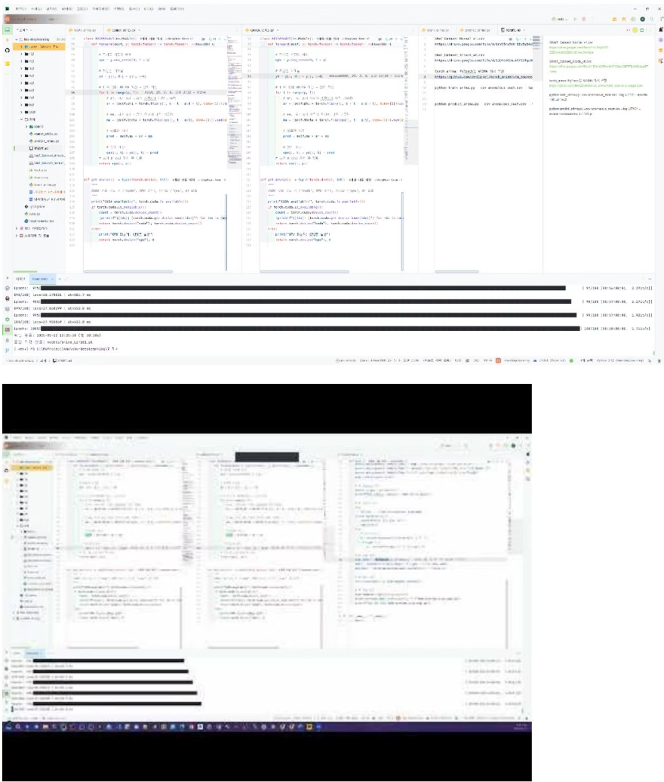
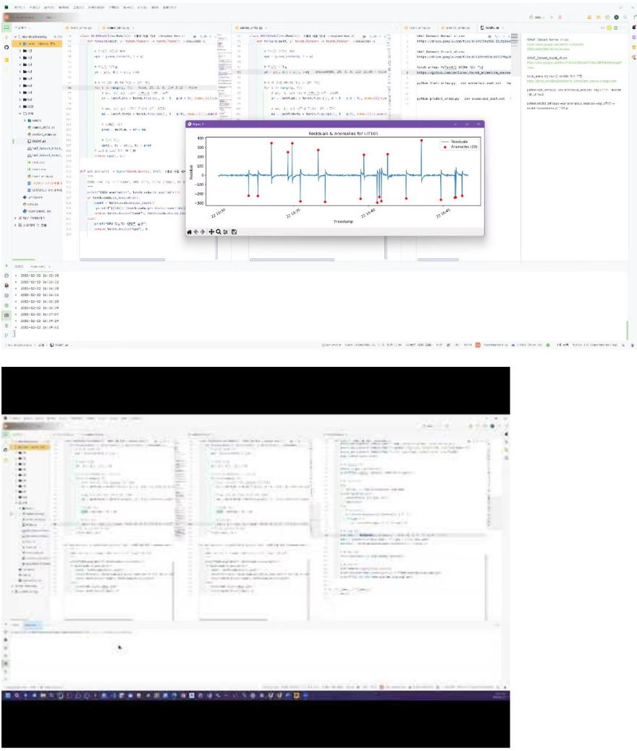
실행 결과: 훈련 및 예측
훈련 결과
예측 결과
train_arima.py 실행 결과로, 모델이 정상 데이터에서 학습되는 과정을 보여줍니다. 에폭이 진행됨에 따라 손실이 감소하는 것을 확인할 수 있으며, 최종적으로 학습된 모델 파라미터가 저장됩니다.
predict_arima.py 실행 결과로, 테스트 데이터에서 이상치를 탐지하고 시각화한 결과를 보여줍니다. 빨간색 점으로 표시된 부분이 이상치로 판정된 지점이며, 이상치의 개수와 비율도 함께 출력됩니다.

Slide 10
참고 자료 및 결론
이 프로젝트는 PyTorch를 사용하여 ARIMA 모델을 구현하고, 이를 통해 산업용 센서 데이터에서 이상치를 탐지하는 방법을 보여줍니다. 주요 참고 자료로는 GitHub의 torch_arima 프로젝트가 있습니다.
주요 성과
향후 개선 방향
참고 자료
PyTorch 기반 ARIMA 모델 구현
다양한 센서 태그에 대한 모델 확장
GitHub: torch_arima
시계열 데이터 전처리 및 분석 파이프라인 구축
하이퍼파라미터 최적화 연구
SWaT 데이터셋 문서
딥러닝 기반 모델과의 성능 비교
ARIMA 모델 관련 논문
잔차 기반 이상치 탐지 방법론 적용

